Slide 1
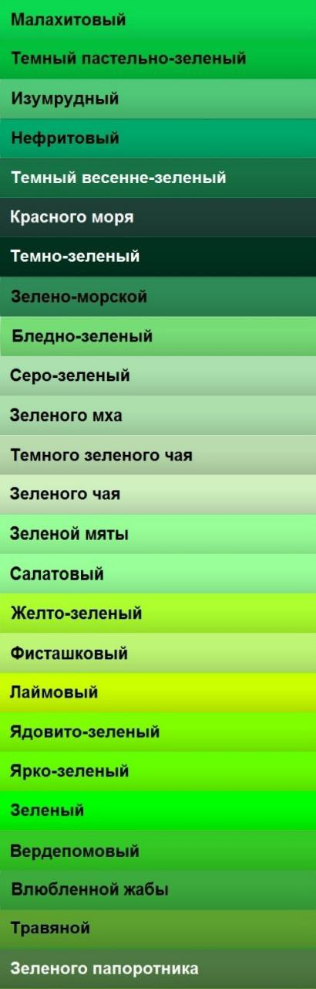
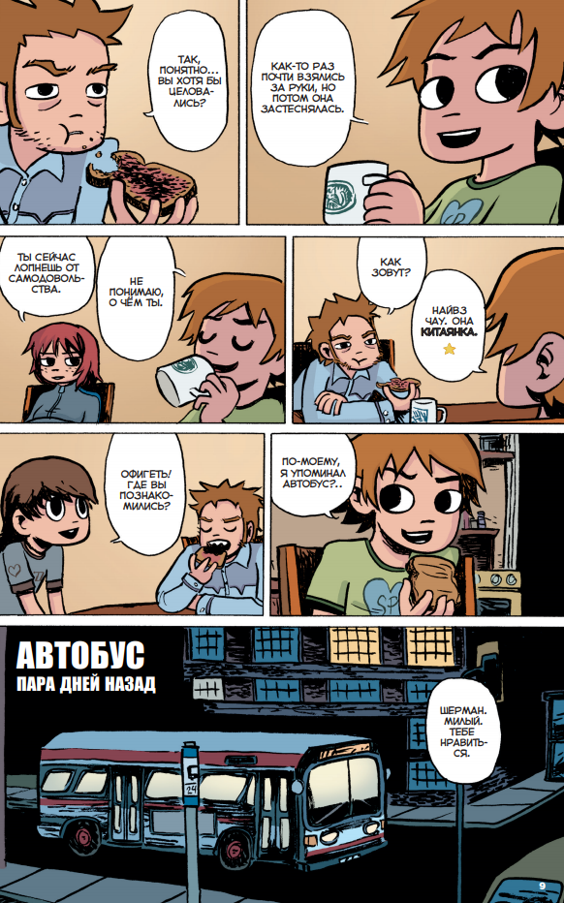
НАЗВАНИЕ
Краткое описание
Название рубрики
Название рубрики
Изображение png, по теме
Изображение png, по теме
Название рубрики
Название рубрики
Изображение png, по теме
Изображение png, по теме
Название рубрики
Название рубрики
Изображение png, по теме
Изображение png, по теме

Slide 2


